Slide 1
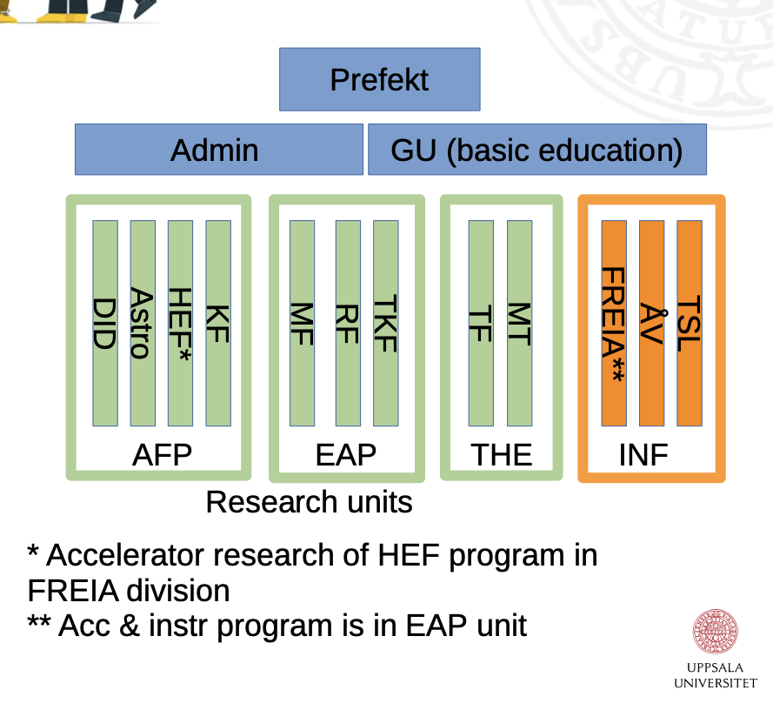
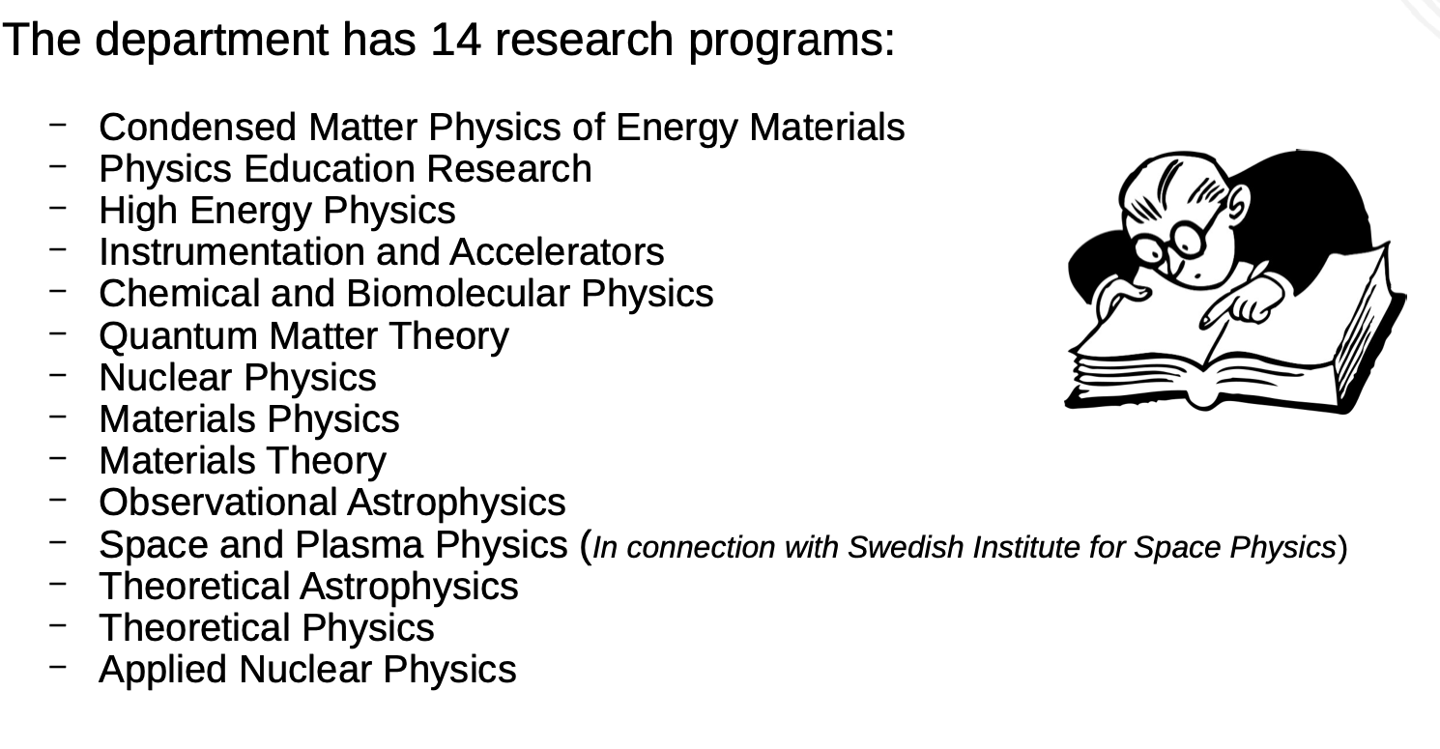
Experimentell och tillämpad fysik
Experiments and Applications
Instrumentations
Materials/Energy
Fundamental
Applied
Functional materials at an (sub) atomic level

Slide 2
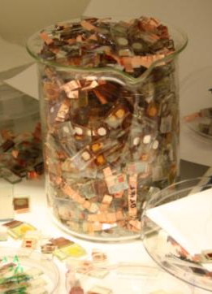
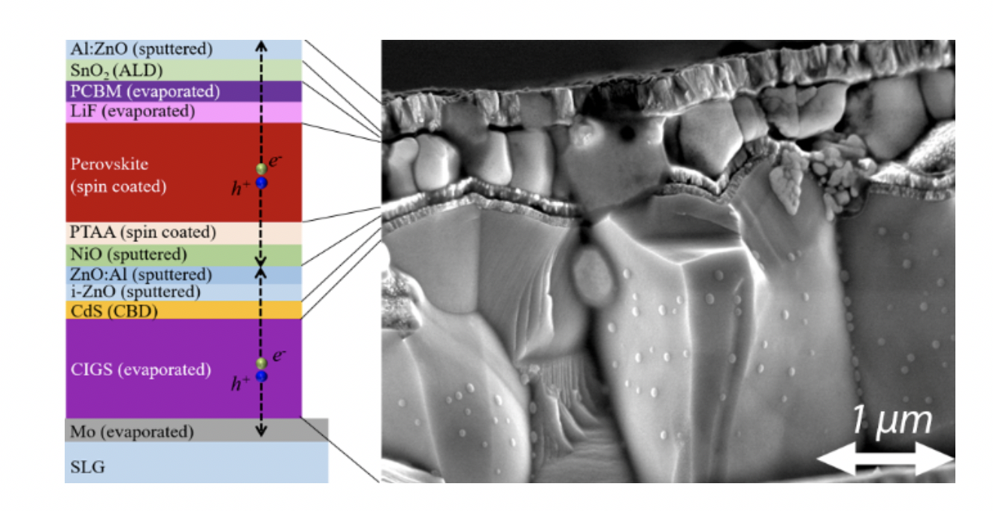
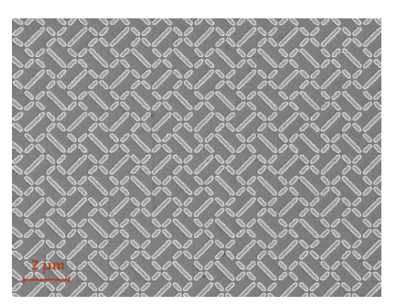
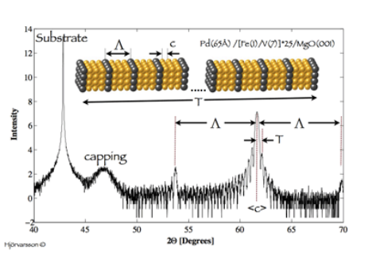
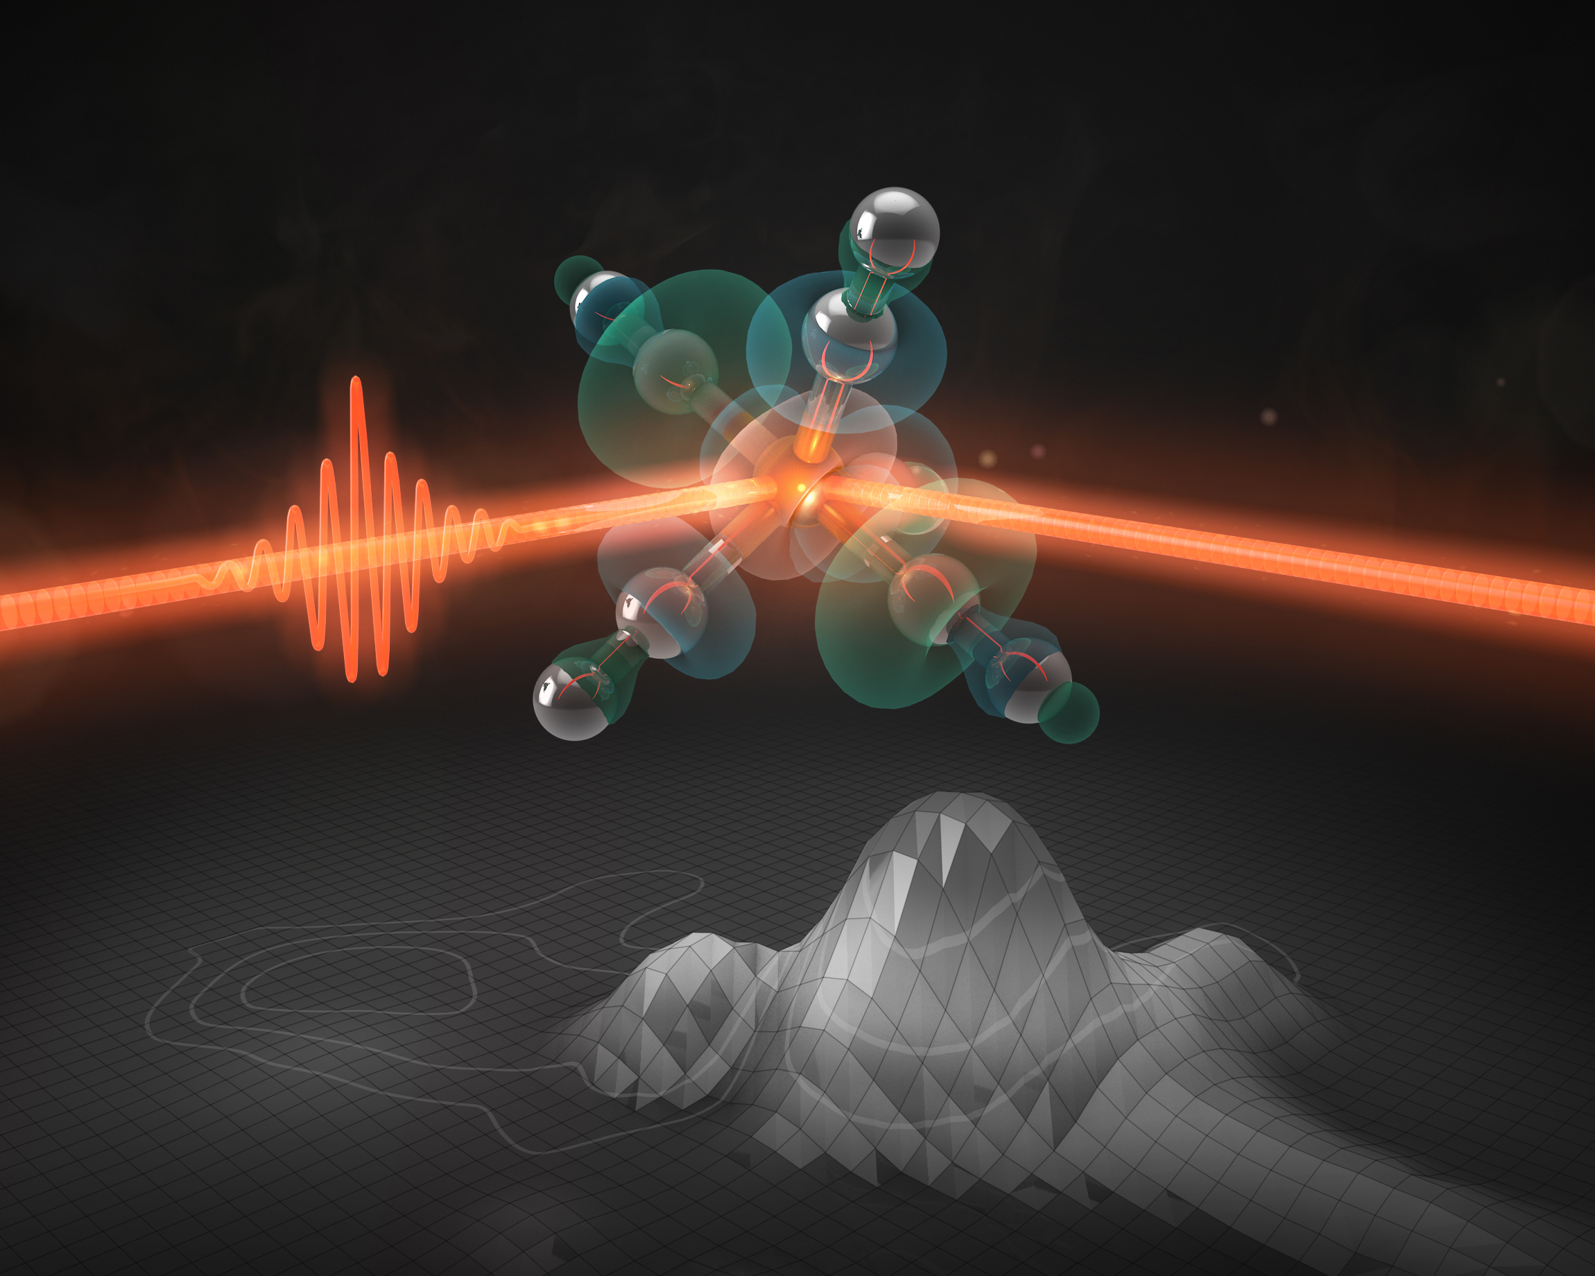
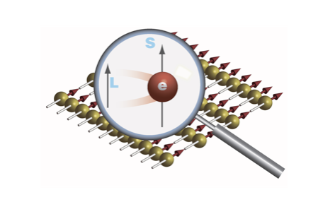
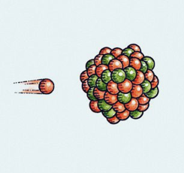
Functional materials at an (sub) atomic level
Macro (cm)
Micro (10⁻⁶ m)
Nano (10⁻⁹ m)
Molecular (10⁻¹⁰ m)
Sub atom
Nuclei
Solar cells, batteries, catalysis, magnetism, photocromisms, IoT, memories, …., Fission, Fusion

Slide 3
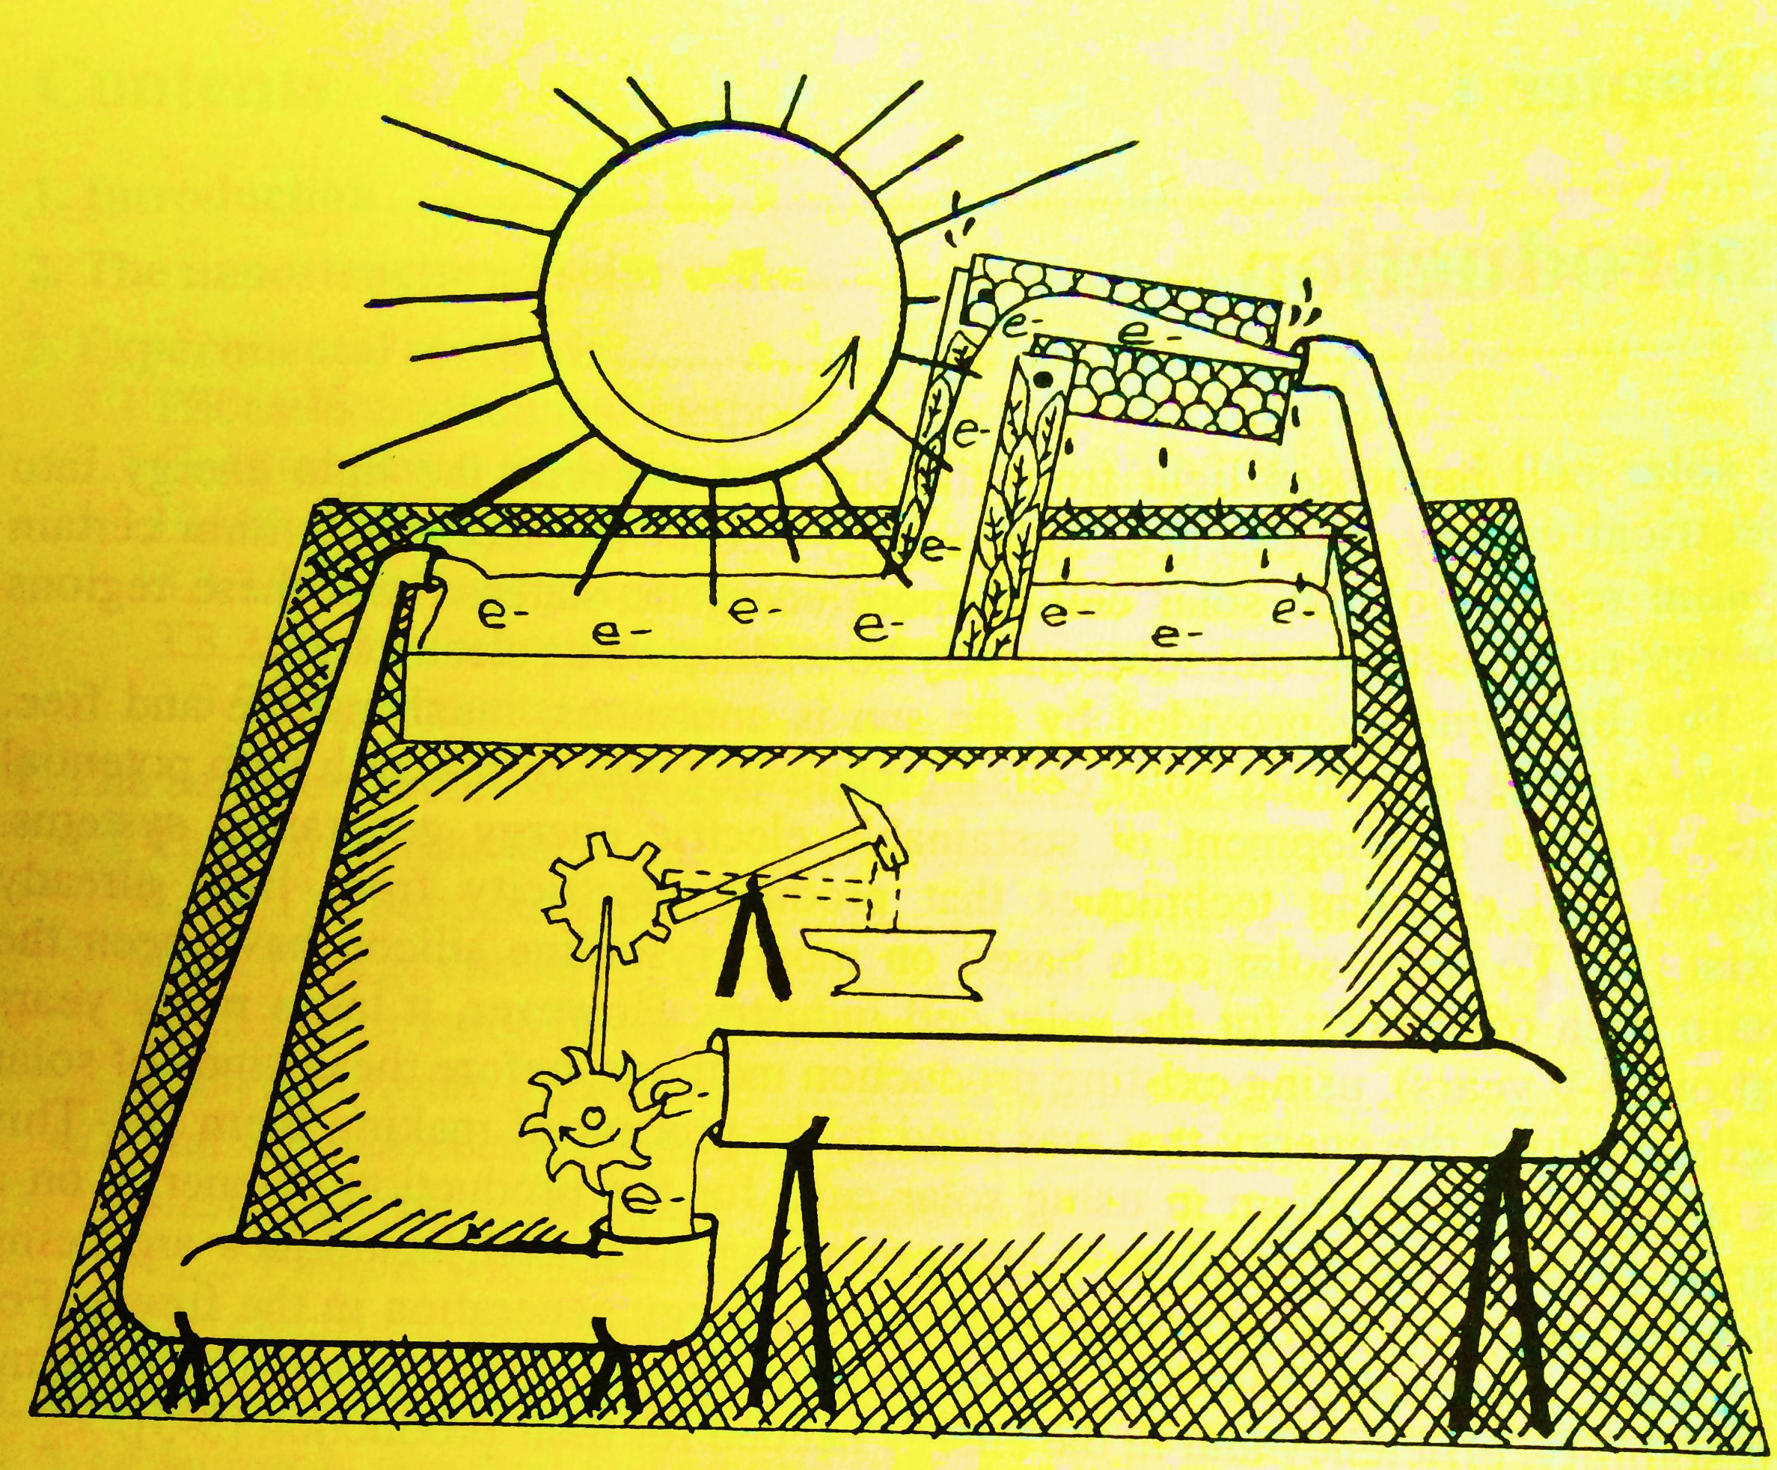
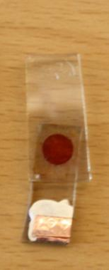
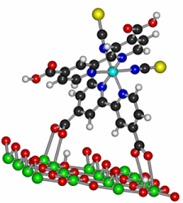
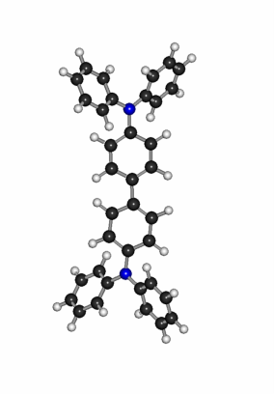
One example
Solar cells – sunlight to electrical energy
Interface structure
Where are the atoms?
Orbital
composition
Where are the electrons?
Energy matching
e⁻
How to facilitate efficient charge transfer
h⁺ eller I₃⁻
e⁻
e⁻
hν
h⁺
oxid
hν
Dynamics
färgämne
vätska
How do electrons and atoms move during the conversion process.
I
e⁻
U
Fotospänning
Fotoström
Some key questions
Functional materials at an (sub) atomic level
Notes:
Här är en enkel modell på hur detta fungerar. Tilvenster ser vi en förenklat bild av en solcell . Solens strålar absorberas inne I solcellen genom att elektroner I materilet tar upp des energi och transporterar energin I form av elektrisk energi ut till omgivningen där den kan utföra ett arbete. Den centrapla processen inne I materialet är lju absorption där elektroner skjuts iväg och får mer energi och laddnings separation som hindrar dessa elektroner att rammla tillbaka och förlora energin I form av värme. I stället separera de energirika elektronerna ut till om givningen. Vi säger vi kan säga att de har fått potentiell energi (en spänning av energin från solen som de kan leverera till oss I sin oimgivning I te. En elmotero eller nogot annat som kan göra arbete åt oss,
Till höger är en annan modell på hur det fungerar. Solens strålar kan likt et omvänt vattenfall lyfta upp elektronerna och ge dom energi. I ett gränskikt kan dessa elektroner därefter transporteras bort och lämna sin energi hos en apparat som kan gör ett arbete åt oss (spika en spik.) Solcllen inehåller alså några material som tilsammans kan lyfta elektronerna och se till at de inte förlorar sin energi utan att den transporteras ut.
En utmaning är att elektrisk energi måste användas direkt

Slide 4
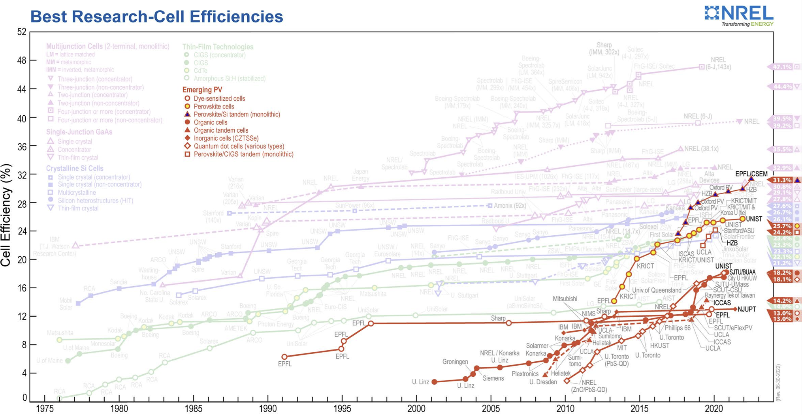

Slide 5
New insights by instrument development
Visible
X-ray, neutrons, ions)

Slide 6
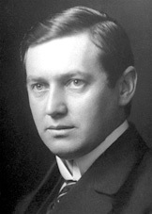
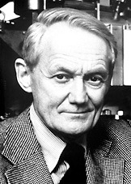
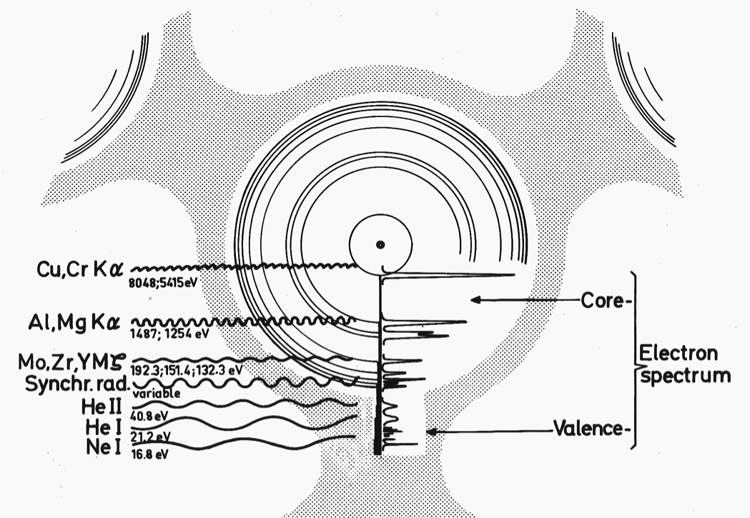
New insights by instrument development
NP 1924
X-ray Spectroscopy
NP 1981
Photoelectron
Spectroscopy
…into the electronic structure of materials

Slide 7
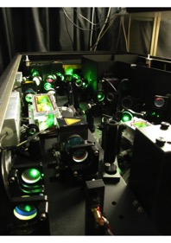
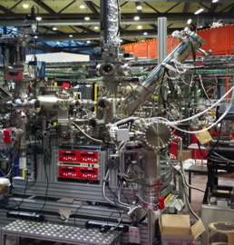
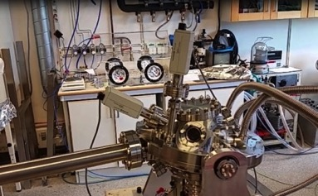
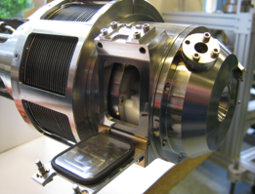
New insights by instrument development
Property | Facility | Technique
TIME RESOLVED | HELIOS (HHG @ UU) | 20 fs, 20-100 eV, time-resolved PES and bandmapping
EFFICIENT DETECTION | UBjL @ PM4, Bessy 2 | PES using ArTOF – LowDose-measurements, time resolved ps
ENVIRONMENTS I | HAXPES @ BESSY, SOLEIL, DIAMOND, DESY | PES on real buried interfaces during operation
ENVIRONMENTS II | SPECIES, HIPPIE @ MAX IV | High pressure PES, RIXS on the Li edge
HIGH RESOLUTION | VERITAS @ MAX IV | RIXS > 30 K resolving power
All multi million developments – The materials/energy research very important in their scientific cases
Notes:
.

Slide 8
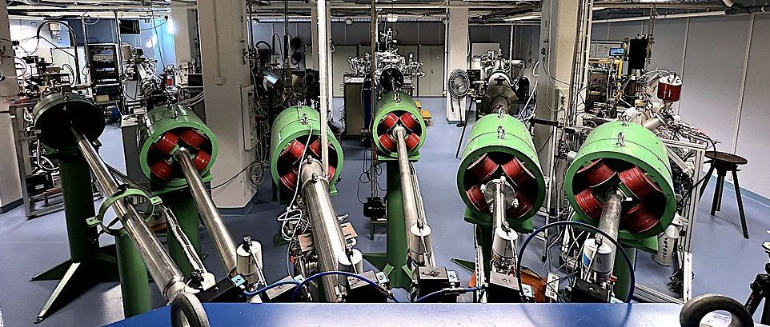
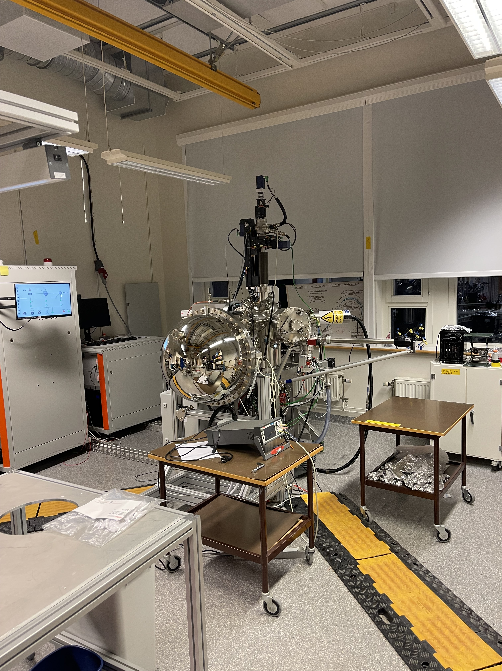
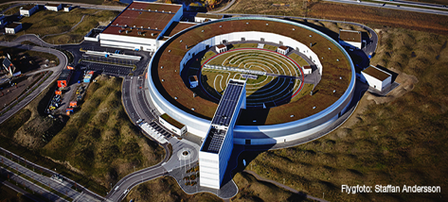
From in-house to international faciliteis

Slide 9
Experiments and Applications
Instrumentations
Materials/Energy
Fundamental
Applied
Functional materials at an (sub) atomic level
Notes:
Här är en enkel modell på hur detta fungerar. Tilvenster ser vi en förenklat bild av en solcell . Solens strålar absorberas inne I solcellen genom att elektroner I materilet tar upp des energi och transporterar energin I form av elektrisk energi ut till omgivningen där den kan utföra ett arbete. Den centrapla processen inne I materialet är lju absorption där elektroner skjuts iväg och får mer energi och laddnings separation som hindrar dessa elektroner att rammla tillbaka och förlora energin I form av värme. I stället separera de energirika elektronerna ut till om givningen. Vi säger vi kan säga att de har fått potentiell energi (en spänning av energin från solen som de kan leverera till oss I sin oimgivning I te. En elmotero eller nogot annat som kan göra arbete åt oss,
Till höger är en annan modell på hur det fungerar. Solens strålar kan likt et omvänt vattenfall lyfta upp elektronerna och ge dom energi. I ett gränskikt kan dessa elektroner därefter transporteras bort och lämna sin energi hos en apparat som kan gör ett arbete åt oss (spika en spik.) Solcllen inehåller alså några material som tilsammans kan lyfta elektronerna och se till at de inte förlorar sin energi utan att den transporteras ut.
En utmaning är att elektrisk energi måste användas direkt

